Slide 1

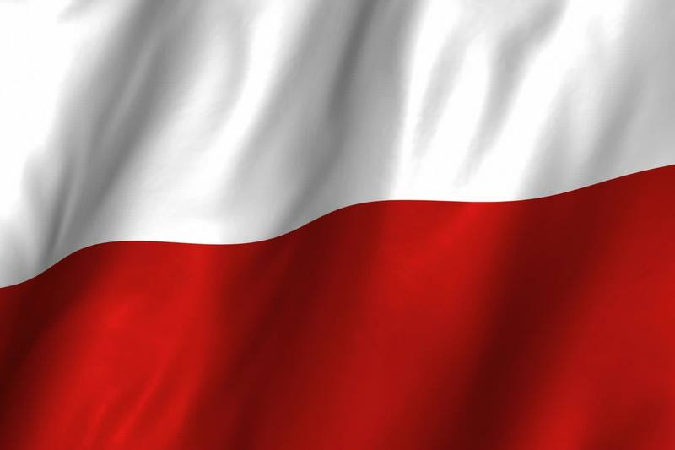
Ojczyzna to kraj, którego jestem obywatelem, który kocham i którego będę bronić

